Slide 1
Lokalt projekt, Nationell planeringsdatabas
Presentation av projekt och projektplan

Slide 2
Bakgrund
Atlas utvecklades 2005 för stöd av utbildningsadministrativa processer, kurs- och utbildningsplaner, utbuds- och katalogarbete mm
År 2017 genomfördes en förstudie för ev. uppgradering av Atlas, slutsats att avvakta ev. utveckling av systemstöd i Ladok
Vid Ladokstämman i maj 2020 röstade MIUN ja till förslag om gemensamt systemstöd för utbildningsinformation (utbildningsplanering) i Ladok och att utvecklingen finansieras av alla lärosäten
Utvecklingen i Ladok startade våren 2021
Lärosätet väljer själv när man vill övergå till att använda den nya funktionaliteten i Ladok

Slide 3
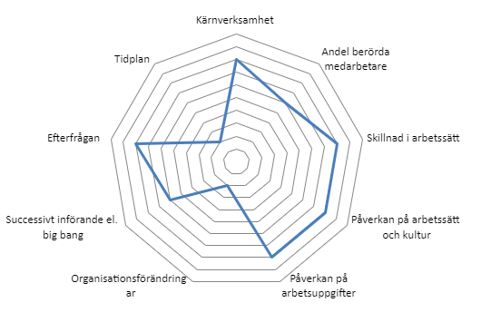
Omfattning
Övergången kommer att påverka arbetssättet för många på lärosätet. Nytt system och nytt gränssnitt och på ett nytt sätt. Inga nya arbetsuppgifter men förändring i hur och vart man utför arbetsuppgifterna.
Förändringen förbereds över tid med möjlighet till förankring och delaktighet hos användare och medarbetare inför själva införandet.

Slide 4
Mål och resultat
Processer som hanteras i Atlas och där systemstöd finns i Ladok, hanteras i Ladok
Integrationer med sidosystem fungerar enl. krav
Där processtöd saknas i Ladok, identifierade och beskrivna. Plan för ev. framtida systemstöd tas fram.
Plan för avveckling av Atlas samt avveckling påbörjad
Överlämning till förvaltningsorganisation
Stöd och support till verksamheten efter införandet
Projektet pågår till ca juni 2024

Slide 5
Förändringen bidrar till
Minskat dubbelarbete
Minskat nyckelpersonsberoende
Besparing av utvecklingskostnader då Atlas skulle behöva uppdateras/uppgraderas till en hög kostnad.
Stabilitet och trygghet med ett nationellt förvaltat system med många medlemmar

Slide 6
Avgränsning
De processer där systemstöd saknas i Ladok identifieras under projektet och plan för framtida hantering tas fram
Ex. Välkomstbrev
Kan finnas andra mindre utbildningsadministrativa processer som ännu inte är identifierade

Slide 7
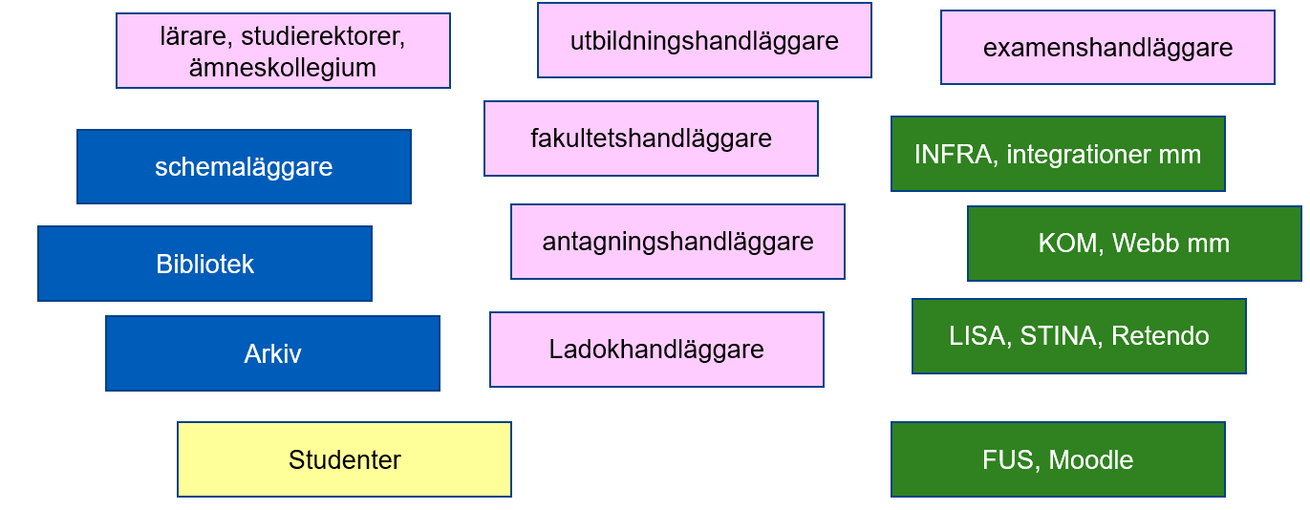
Målgrupper/intressenter

Slide 8
Organisation
Beställare Lotten Glans
Projektägare Agneta Sundvisson
Styrgrupp nästa bild
Projektledare Maud Albertsson
Projektgrupp Ladokfunktionen, Magnus Carlsson INFRA, Bengt Nilsson KOM
Referensgrupp Ladok/Atlas användargrupp

Slide 9
Organisation - Styrgrupp
Namn | Avdelning/motsvarande | Funktion i projektet
Agneta Sundvisson | Avd. chef STUA | Projektägare/Ordförande
Lotten Glans | Förvaltningschef | Beställare
Maud Albertsson | Systemansvarig Atlas | Projektledare
Eva Dannetun | Prorektor, utbildning | Utbildning/Akademi
Marlene Berg | Avd. chef KOM | Kommunikation/Webb
Marcus Sällstedt ? | Enhetschef drift och utveckling | IT-frågor, Integrationer mm
Lena Lenner | Utbildningsadministrativ chef NMT | Administration fakultet
Mia Wiklander | Utbildningsadministrativ chef HUV | Administration fakultet

Slide 10
Genomförande
Projektet genomförs i två faser och i två sammanhängande parallella spår,
Verksamhetsinförande – administrera utbildningsinformation i Ladok istället för Atlas
IT och integrationer - hämta utbildningsinformation från Ladok istället för Atlas
År 1 (2022) är en planering och kartläggning och år 2 (2023) sker själva införandet.

Slide 11
WS – workshops
Workshops med olika berörda användargrupper
  kurs- och utbildningsplaner,
    grund-, avancerad nivå
    forskarnivå
    uppdragsutbildning
  utbildningstillfällen, utbud
  publicering av utbud på webb
  m.m

Slide 12
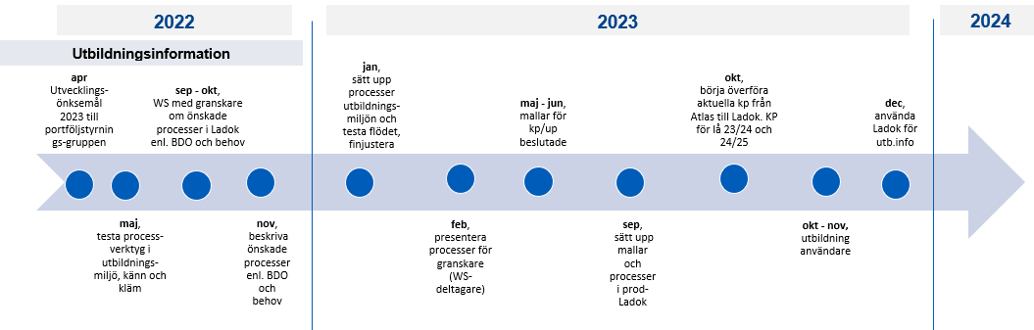
Genomförande, verksamheten

Slide 13
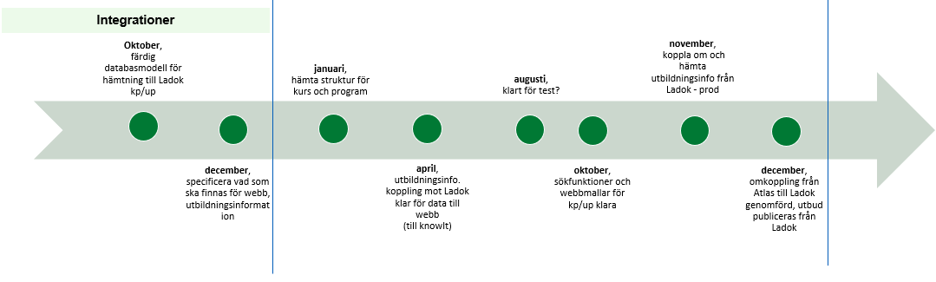
Genomförande, integrationer

Slide 14
Budget, kostnader
Resurs | Timmar | Kronor | Finansiering
Projektledare | 1 000 (50%) |  | Förvaltning, inom ram
Projektadm. | 600 (30%) |  | Förvaltning, inom ram
Referensgrupps deltagare | 320 (fördelat på 16 deltagare) |  | Inom ram
STUA, Ladok | 200 |  | Förvaltning, inom ram
KOM, webb | 100 |  | Förvaltning, inom ram
INFRA, it stöd | 100 |  | Förvaltning, inom ram
INFRA, integrationer utveckling | 200 |  | Förvaltning, inom ram
Integrationer, Konsult | 260 | 500 000 | Projektet
Webb och integrationer mot webb, Konsult | 260 | 500 000 | Projektet
Summa | 3 040 | 1 000 000 | Projektet
Kostnad för projektet/per år:
År 1, - 0 kr
År 2, - 1 000 000 kr
Notes:
En mer hållbar resurssituation vad gäller bemanning, teknik och stöd där sårbarheten minskar avsevärt. Personalresurser avsätts centralt för drift, vidareutveckling, förvaltning och central support. (Det är fler i Ladok-gruppen som hanterar Ladok-systemet, kompetensen sprids på fler personer och det är inte nyckelpersonsberoende och samma vad gäller INFRA-resurser)
En årlig resursbesparing vad gäller förvaltning, drift och vidareutveckling av Atlas. (svårt att mäta men resurser lösgörs för att användas till annat)
Utbildningsplanering med samma tillgänglighet, tillförlitlighet och användargränssnitt som Ladok. Igenkänning för användarna då det är ett och samma system för studenthantering och utbildningsinformationshantering. (Går ej att mäta, uppfylls genom att lösningen byggs i Ladok.)

Slide 15
Nyttor och effekter
En mer hållbar resurssituation där sårbarheten minskar avsevärt
kompetensen sprids på fler personer och minskat nyckelpersonsberoende
Igenkänning, utbildningsplanering med samma tillgänglighet, tillförlitlighet och användargränssnitt som Ladok
Notes:
En mer hållbar resurssituation vad gäller bemanning, teknik och stöd där sårbarheten minskar avsevärt. Personalresurser avsätts centralt för drift, vidareutveckling, förvaltning och central support. (Det är fler i Ladok-gruppen som hanterar Ladok-systemet, kompetensen sprids på fler personer och det är inte nyckelpersonsberoende och samma vad gäller INFRA-resurser)
En årlig resursbesparing vad gäller förvaltning, drift och vidareutveckling av Atlas. (svårt att mäta men resurser lösgörs för att användas till annat)
Utbildningsplanering med samma tillgänglighet, tillförlitlighet och användargränssnitt som Ladok. Igenkänning för användarna då det är ett och samma system för studenthantering och utbildningsinformationshantering. (Går ej att mäta, uppfylls genom att lösningen byggs i Ladok.)

